Slide 1

MIIA
Simulación precio de acciones
Grupo 5
Integrantes:
Andres Ramírez
Daniel Muñoz
David Moreno
German Garzón
30 de noviembre, 2023
Modelaje y Mejora de Proceso
Módulo de Simulación

Slide 2
Descripción del problema
Desafíos en Predicciones Financieras:
Anticipar precios de acciones es un desafío constante en mercados financieros tradicionales.
La volatilidad, junto con factores macroeconómicos, complica estas predicciones.
Modelos convencionales con varianza constante limitan la precisión y la identificación de oportunidades de inversión.
Incorpora un componente estocástico en la volatilidad, reconociendo cambios aleatorios en el tiempo.
Notes:
La inyección de agua es un proceso de recuperación de petróleo mediante el cual se desplazan hidrocarburos desde los pozos inyectores hacia los pozos productores. Mediante simulación numérica de yacimientos podemos establecer, con certeza razonable, las principales conexiones entre pozos, inyector y productor, así como obtener información relevante sobre estas conexiones en el subsuelo.
Adicionalmente, los pozos inyectores son segmentados en zonas de inyección por dispositivos mecánicos, permitiendo definir tasas de inyección por zona. Por tanto, cada zona de inyección, perteneciente a un pozo inyector, exhibirá conexiones con uno o varios pozos productores. Para cada conexión, es posible obtener las siguientes variables para cada paso de tiempo:
Petróleo producido en barriles por día
Agua producida en barriles por día
Gas producido en miles de pies cúbicos por día
Agua inyectada en barriles por día
Fracción del agua inyectada a través de la conexión en relación con la inyección total de la zona de inyección.
Fracción de fluidos producidos a través de la conexión en relación con la producción total del pozo productor
En el caso de estudio, el campo Oilfield tiene 56 pozos inyectores (190 zonas de inyección) y 194 pozos productores. Se cuenta con una simulación numérica con resultados disponibles que cubren los últimos 14 meses de historia de inyección en el campo. El Gerente Operativo del campo ha solicitado al equipo de implementación y seguimiento, trazar un plan de inyección (a nivel de zona) que optimice la producción del próximo mes, considerando las restricciones operativas en caudal de inyección y producción por pozo, y capacidad total de producción e inyección en el campo.

Slide 3




Optimización del Proceso de Inyección de Agua en un Campo Petrolero
Actores Involucrados
Analistas del Mercado Financiero
Inversionistas y Analistas Financieros
Reguladores Financieros
Empresas Cotizadas en bolsa
Notes:
Equipo de implementación y seguimiento. El seguimiento y monitoreo de los procesos de inyección de agua es realizado por equipos integrados de desarrollo, incluyendo tres áreas de ingeniería: yacimientos, subsuelo y producción. La implementación de un modelo de optimización para la definición del plan de inyección proporcionará a los equipos de desarrollo una herramienta robusta para la toma de decisiones, incrementando su eficiencia y desempeño.
Gerencia Operativa del Campo. Este tipo de modelo de optimización complementará el enfoque tradicional de seguimiento de procesos de inyección, y simplificará los flujos de trabajo para la definición de tasas de inyección objetivo, reduciendo horas hombre en procesamiento, mejorando la eficiencia de los equipos.
Empresa y accionistas. La optimización de los planes de inyección impactará positivamente el desempeño del campo, aumentando su producción y la recuperación de petróleo asociada al proceso de inyección de agua. El incremento en la producción del campo podría mejorar su límite económico incorporando volúmenes de reservas. Lo cual se reflejará en mayor rentabilidad para la compañía y sus accionistas.
Empresa. El uso de un modelo de optimización para la definición del plan de inyección robustecerá la toma de decisiones respecto a los planes de inyección, generando una estrategia competitiva que puede ser extrapolada a otros campos bajo inyección de agua en operación.
Entorno. la implementación de un plan optimizado de inyección no genera ningún impacto ambiental o social en el entorno del campo. Dado que emplea los fluidos de inyección y pozos actuales.

Slide 4



Alcance
Toma de Decisiones de Inversionistas
Estrategias Corporativas
Eficiencia del Mercado
Notes:
Alcance de la decisión
El alcance de la decisión respecto a la definición de un plan de inyección de agua a nivel de zonas de inyección que maximice la producción de petróleo en el campo Oilfield implica la planificación, implementación y seguimiento de las tasas de inyección de agua a nivel de zona y respuesta de los pozos productores. El alcance puede definirse desde diferentes perspectivas:
Horizonte de Planeación: El alcance de las decisiones producto del modelo de optimización será de corto plazo, aportando las tasas de inyección objetivo para cada zona con periodicidad mensual. Una vez se implementan en el campo las tasas definidas, se realiza el seguimiento y monitoreo de los resultados, se recopila la información necesaria y corre nuevamente la simulación numérica de yacimientos para la actualización de las métricas de desempeño (eficiencia de inyección), que habiliten la implementación periódica y sincronizada del modelo de optimización.
Impacto en el campo: Principalmente, el objetivo consiste en la maximización de la producción diaria de petróleo. Sin embargo, se debe considerar otras posibles implicaciones en términos de costos operativos, mantenimiento, integridad de facilidades de inyección y producción.
Nivel de granularidad: El alcance corresponde a decisiones detalladas sobre la calibración de tasas a nivel de zonas de inyección. Estas tasas son definidas principalmente en función de la eficiencia de inyección a nivel de conexiones entre zonas de inyección y pozos productores. Eventualmente, y con base en los resultados de la implementación en campo, se podrían considerar más variables y detalles específicos para la definición de tasas de inyección.
Seguimiento y Ajuste: Se incluye dentro del alcance el seguimiento continuo del desempeño de la inyección de agua en el campo, y el ajuste del modelo de optimización a medida que puedan cambiar las condiciones del yacimiento, restricciones operativas o los objetivos estratégicos. Por tanto, aunque el horizonte de planeación consiste en la definición mensual de tasas de inyección, la implementación continua del modelo de optimización requiere de un seguimiento mantenido en la gestión del campo.

Slide 5
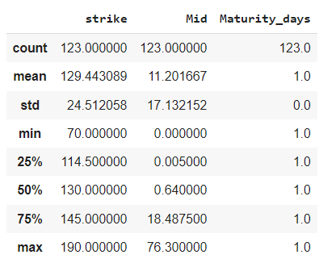
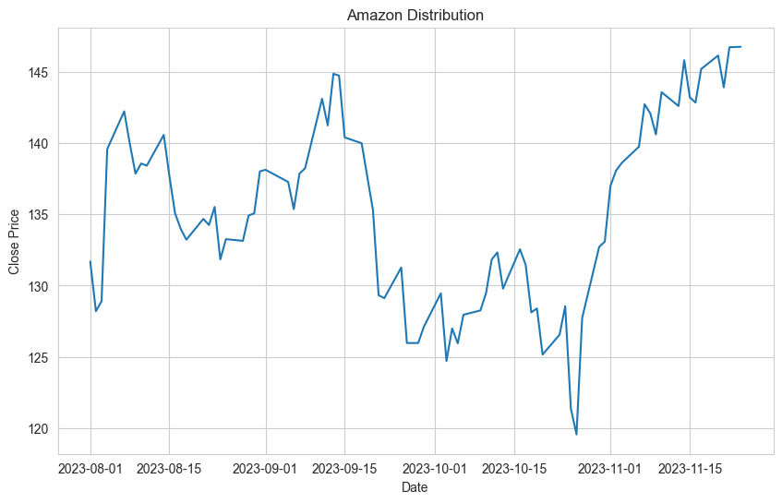
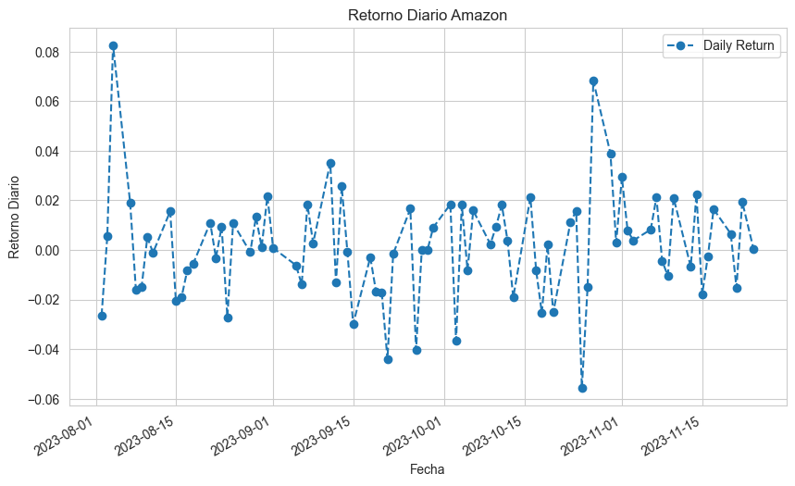
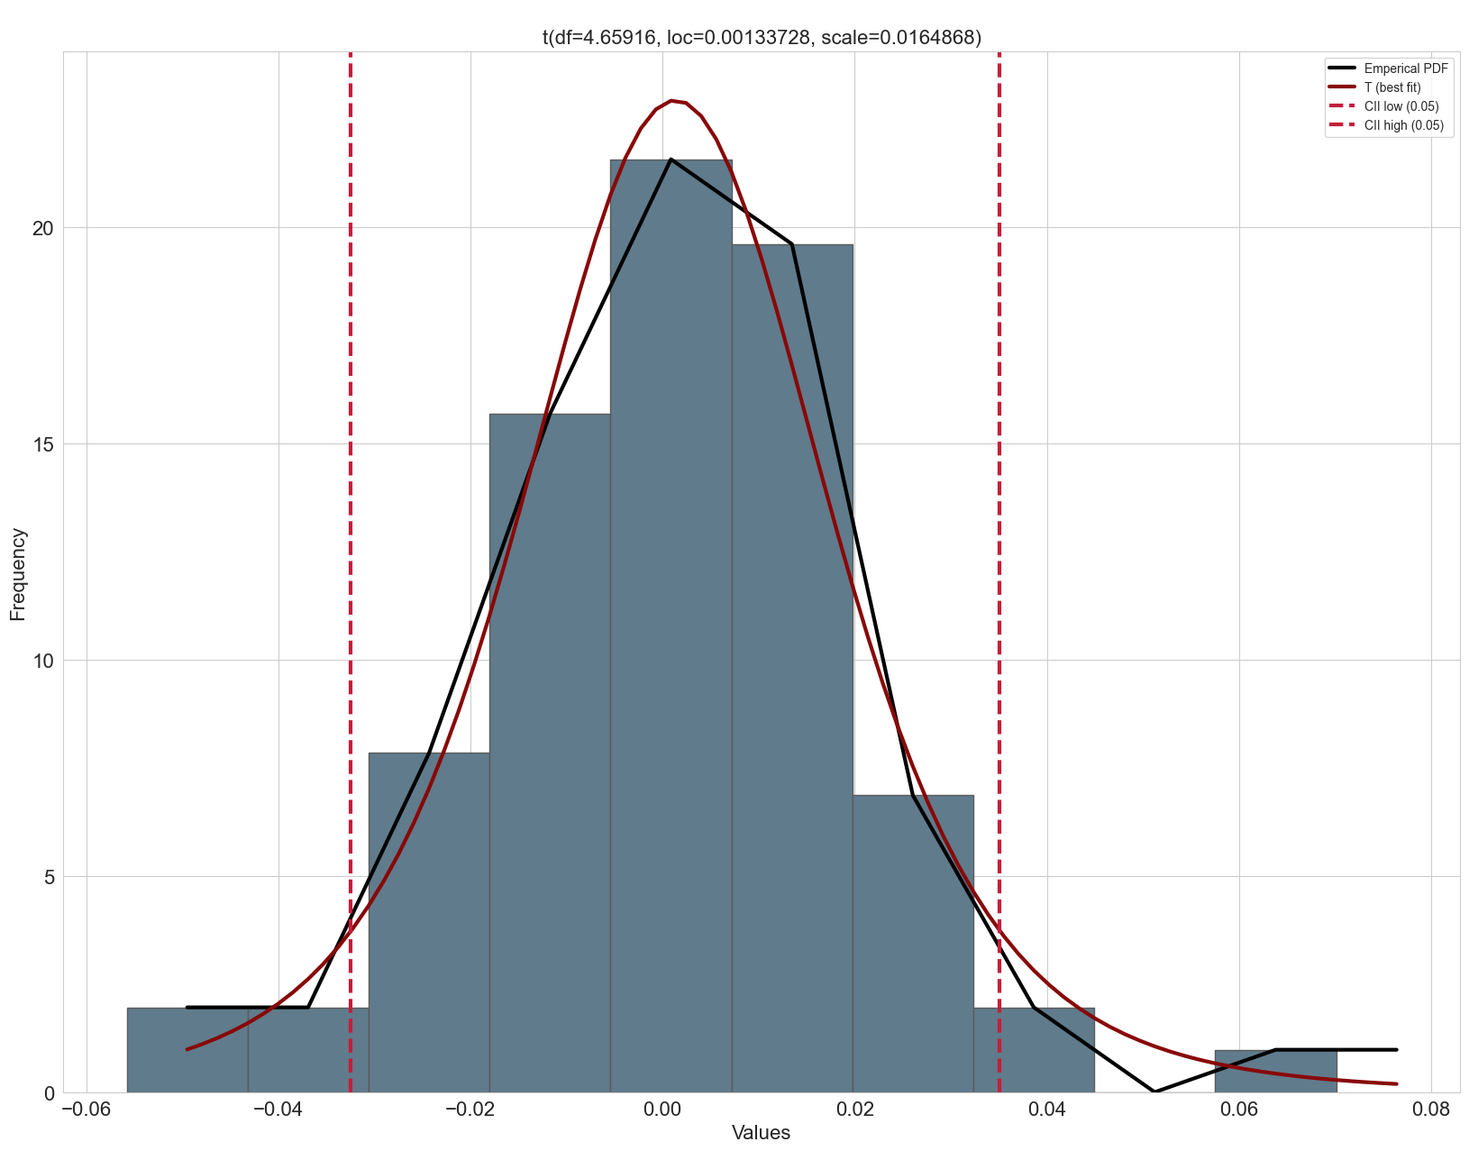
Análisis de Entrada
Amazon

Slide 6
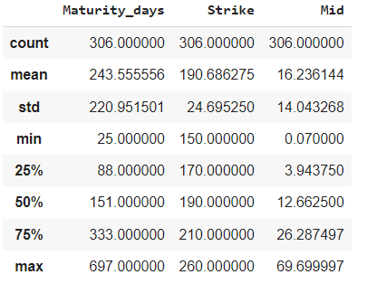
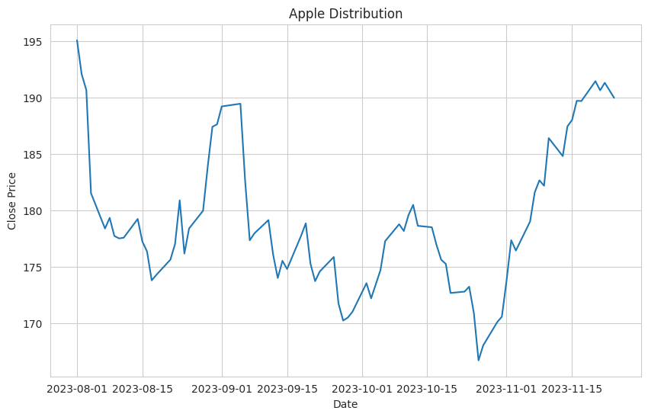
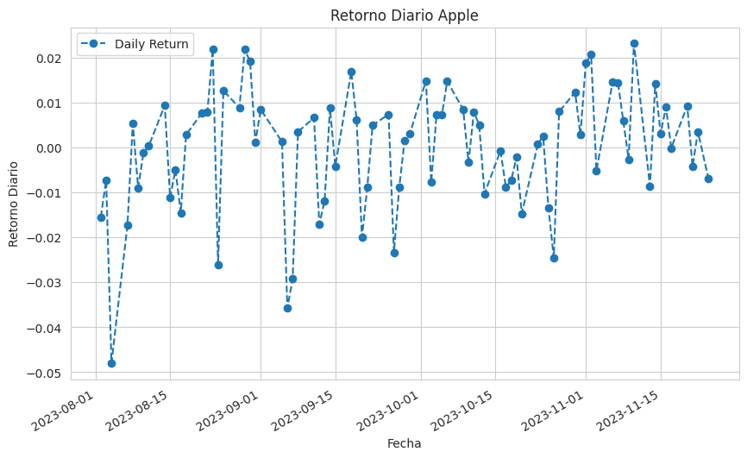
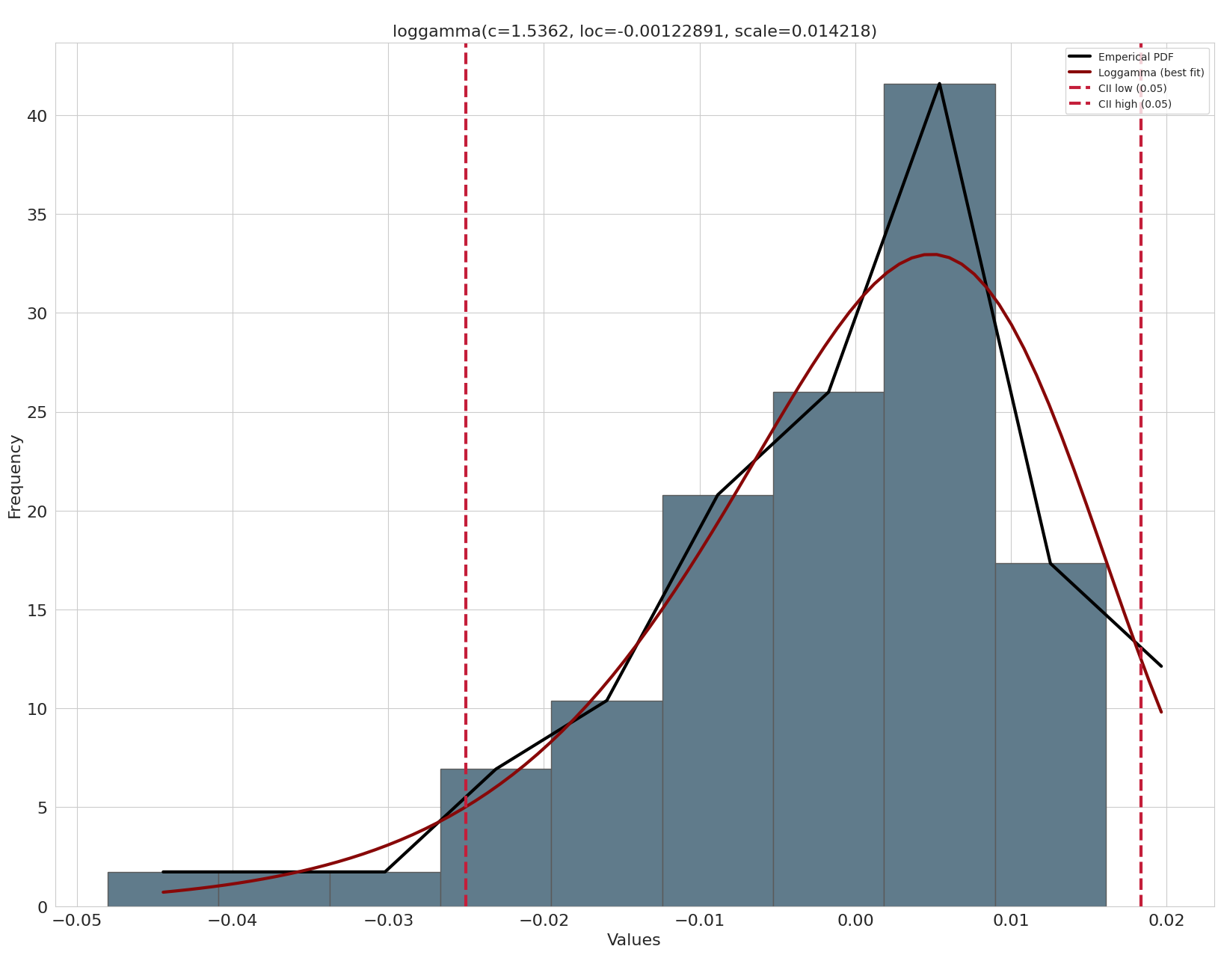
Análisis de Entrada
Apple

Slide 7
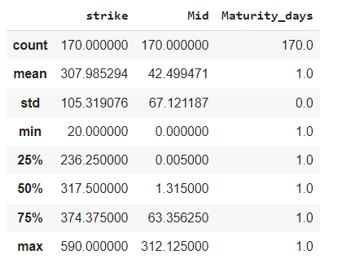
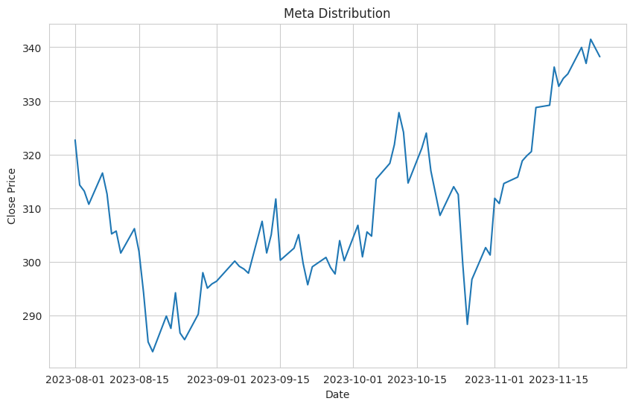
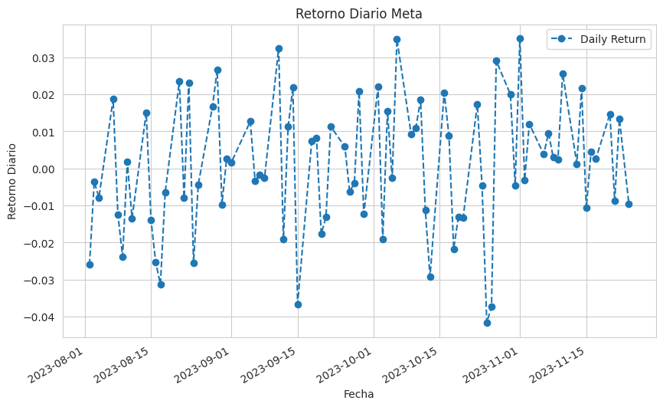
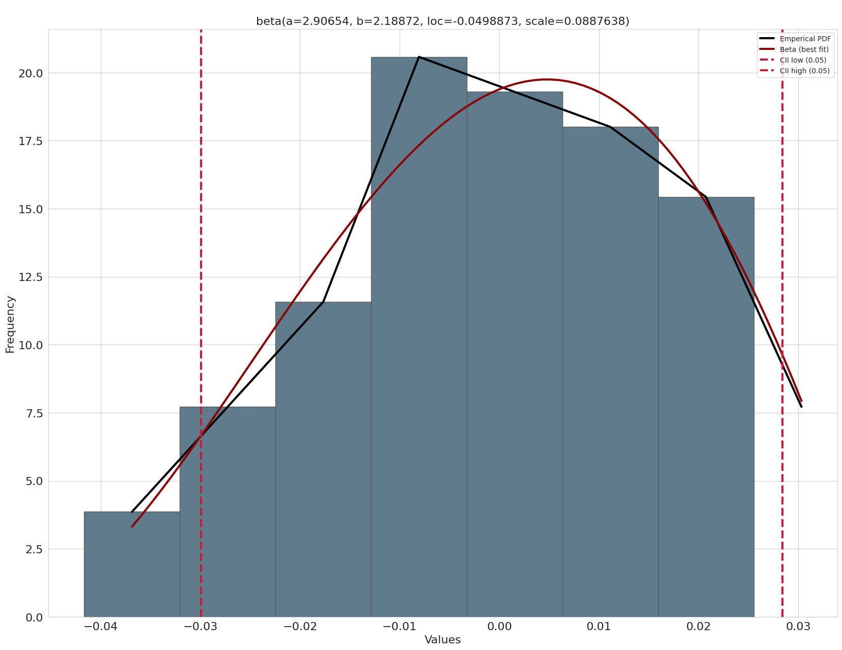
Análisis de Entrada
Meta

Slide 8
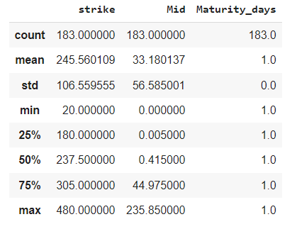
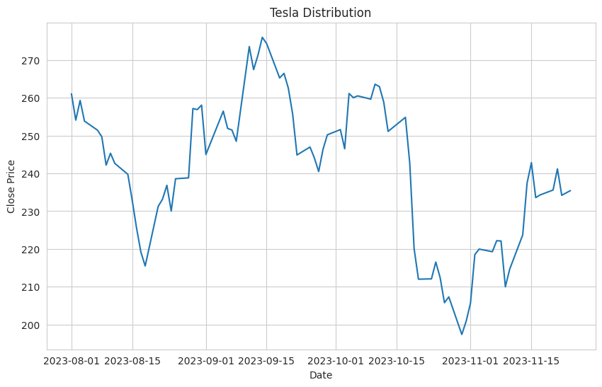
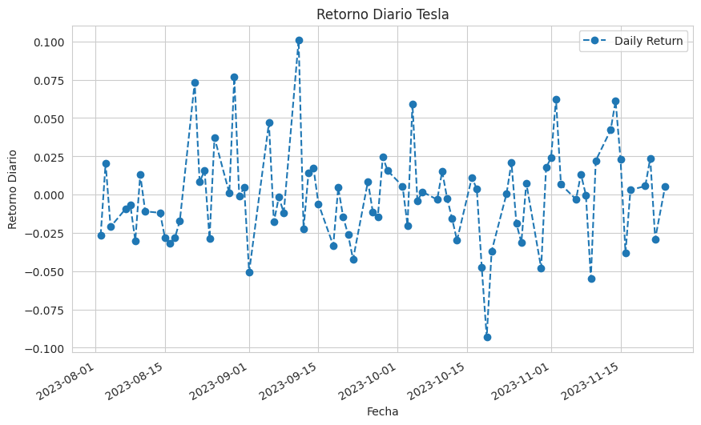
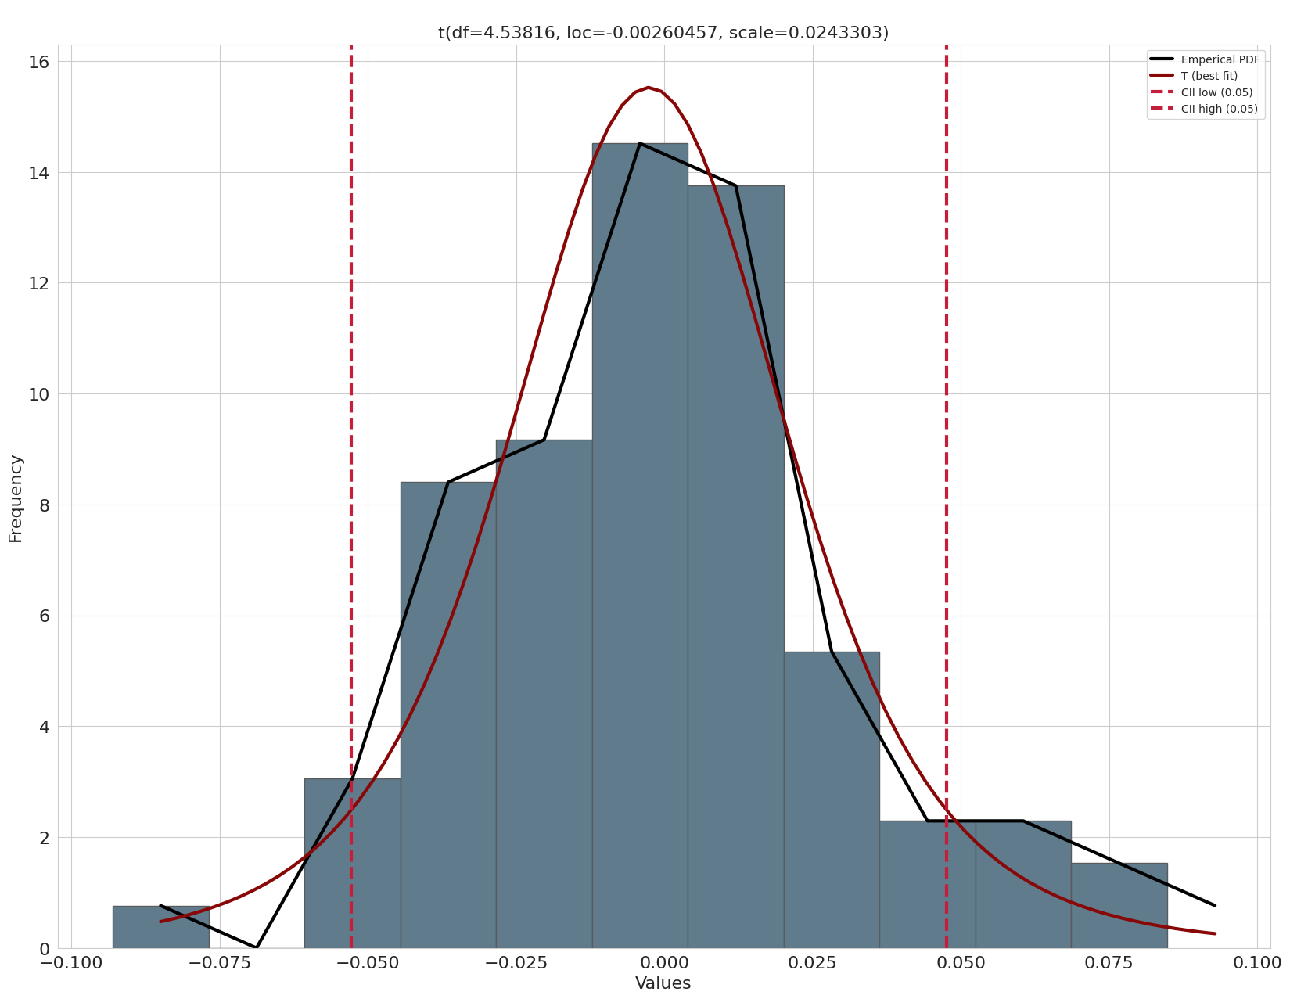
Análisis de Entrada
Tesla

Slide 9
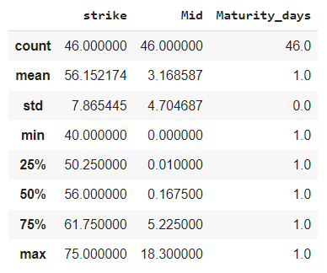
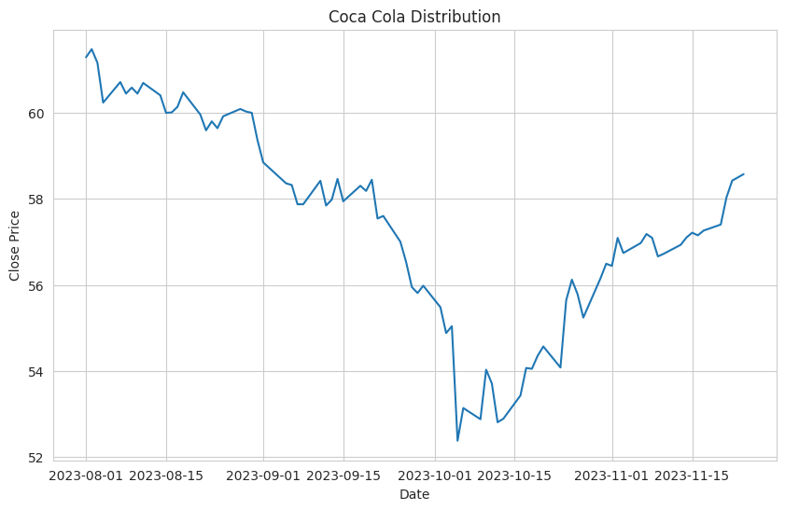
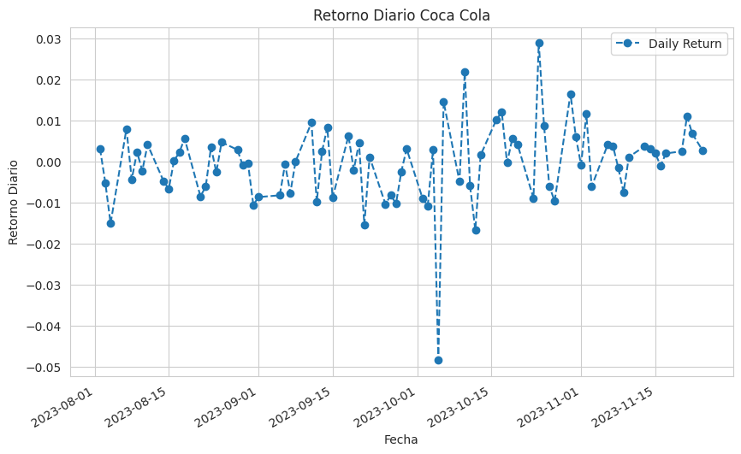
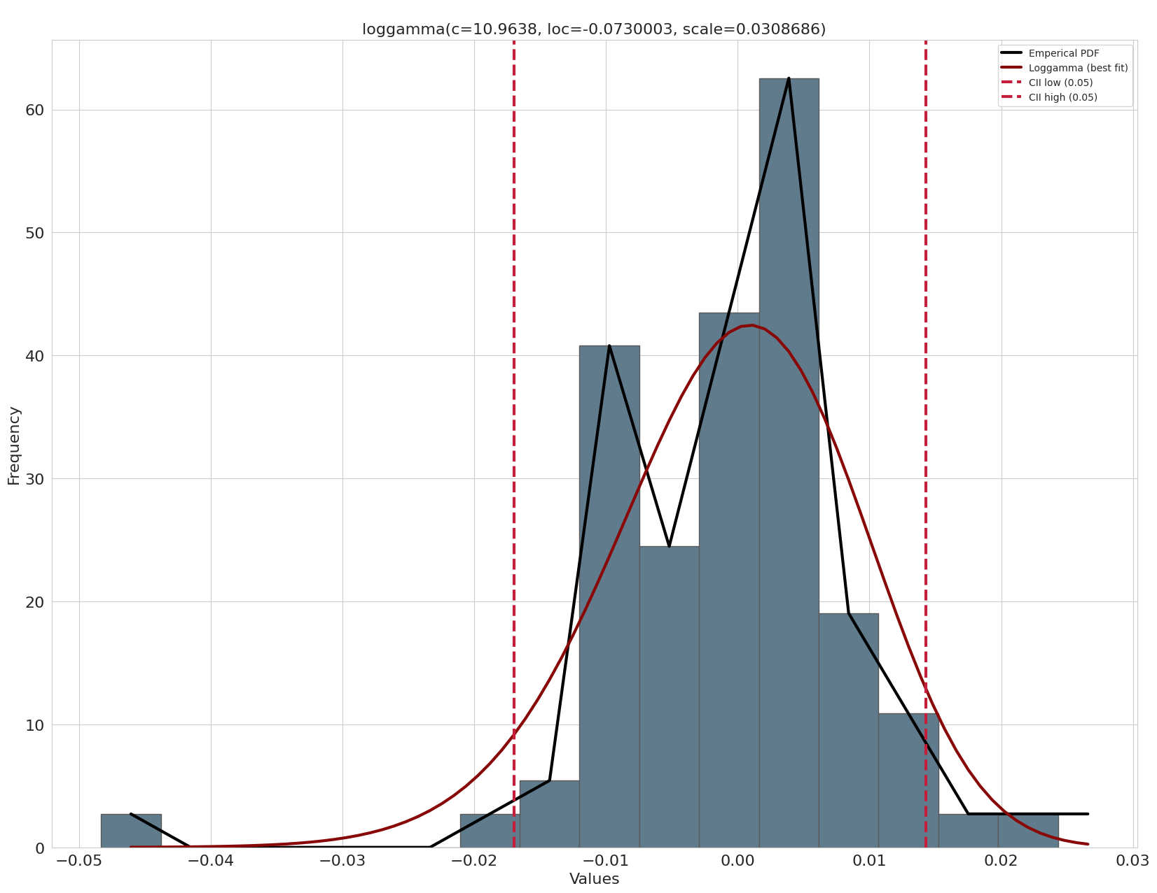
Análisis de Entrada
Coca Cola

Slide 10
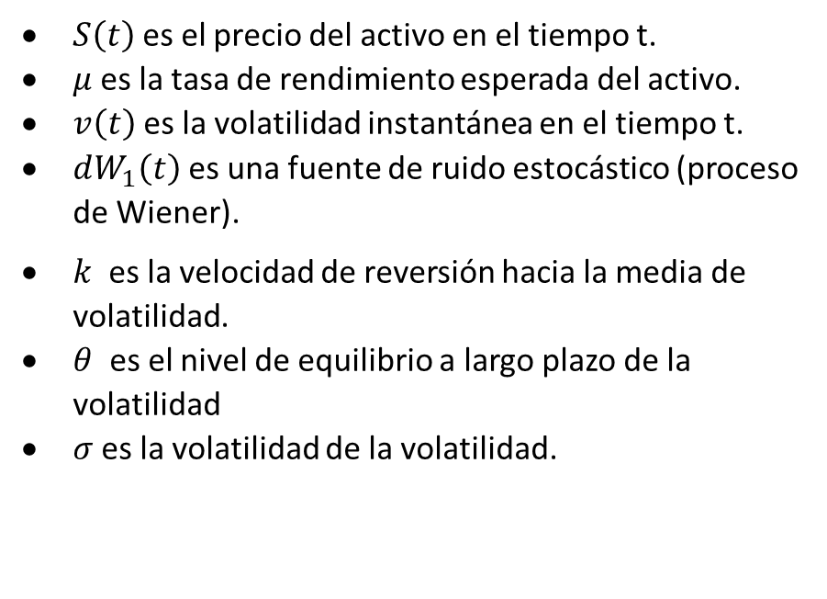
Modelado
Formulación Matemática – Ecuación de Helsen
Ecuación de Helsen que simula, el precio de algunas acciones con varianza no constante.
$$dS\left(t\right)=μ S\left(t\right)dt+ \sqrt{v\left(t\right)} S\left(t\right) d W_{1}\left(t\right)$$
$$dv\left(t\right)=k \left(θ− v\left(t\right)\right)dt+ σ\sqrt{v\left(t\right)} dW_{2}\left(t\right)$$
Variables de Decisión
$S\left(t\right)$ es el precio del activo en el tiempo t.
$μ$es la tasa de rendimiento esperada del activo.
$v\left(t\right)$ es la volatilidad instantánea en el tiempo t.
$dW_{1}\left(t\right)$ es una fuente de ruido estocástico (proceso de Wiener).
$k$ es la velocidad de reversión hacia la media de volatilidad.
$θ$ es el nivel de equilibrio a largo plazo de la volatilidad
$σ$es la volatilidad de la volatilidad.
Riesgo que el usuario está dispuesto a asumir

Slide 11
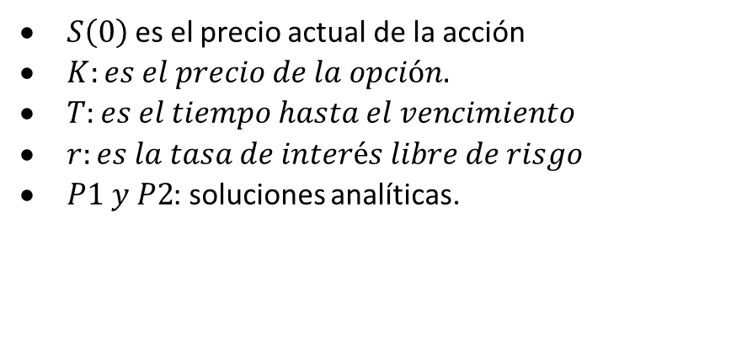
Modelado
Formulación Matemática - Modelado
Soluciones analíticas para opciones europeas de compra y venta.
$S\left(0\right)$ es el precio actual de la acción
$K:es el precio de la opción.$
$T:es el tiempo hasta el vencimiento$
$r:es la tasa de interés libre de risgo$
$P1 y P2$: soluciones analíticas.

Slide 12
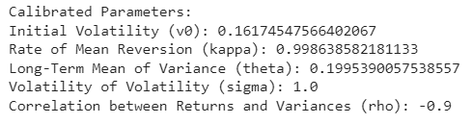
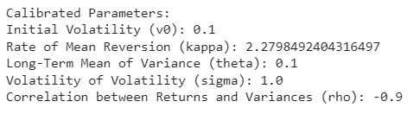
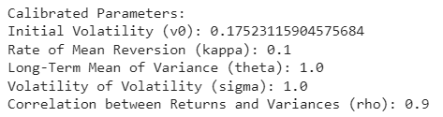
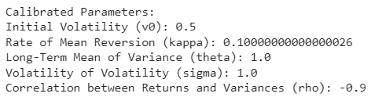
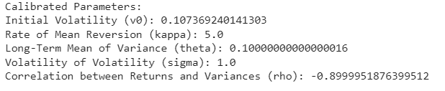
Parámetros
Amazon
Apple
Meta
Tesla
Coca Cola

Slide 13
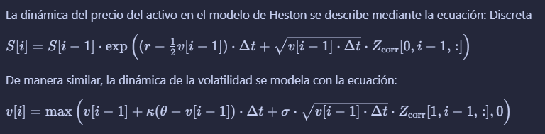
Modelado
Formulación Matemática – Discretización para la simulación
Conociendo los parámetros podemos hacer la simulación de la siguiente manera.

Slide 14
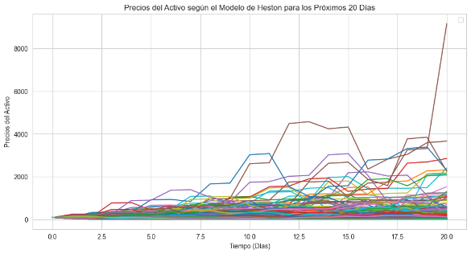
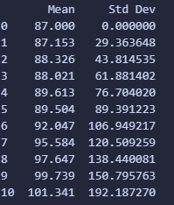
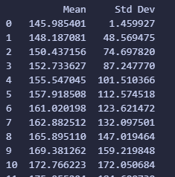
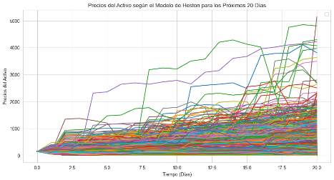
Simulación
Formulación Matemática – Discretización para la simulación
Conociendo los parámetros podemos hacer la simulación de la siguiente manera.
Apple:
Apple:
Amazon:

Slide 15
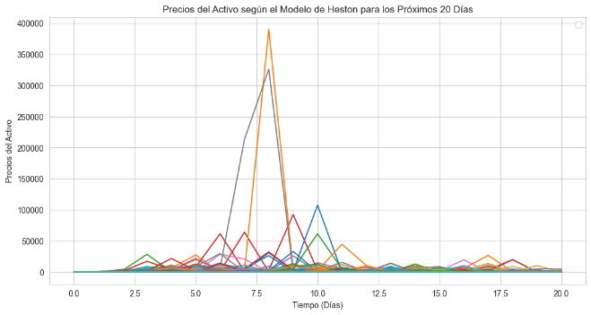
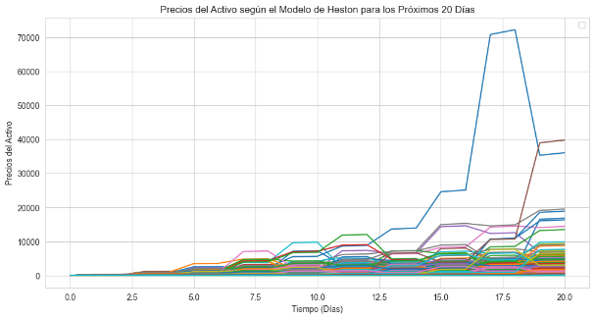
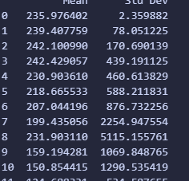
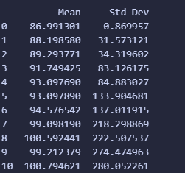
Coca Cola:
Simulación
Formulación Matemática – Discretización para la simulación
Conociendo los parámetros podemos hacer la simulación de la siguiente manera.
Apple:
Tesla:

Slide 16
Conclusiones
En el análisis de opciones financieras, se ha implementado el modelo Heston, evidenciando la necesidad de reconocer sus limitaciones ante la volatilidad del mercado. Las simulaciones de acciones como Amazon, Apple, Tesla y Coca Cola han subrayado distintos niveles de volatilidad y comportamiento, destacando que Apple es la acción menos volátil en nuestra simulación.
La gestión de valores atípicos, como los picos extremos en Tesla, y la consideración de medidas como la moda en lugar de la media son elementos cruciales para una evaluación más precisa.
La exploración constante de diferentes metodologías y ecuaciones, junto con un análisis profundo de acciones específicas, puede conducir a mejorar el modelo.
Los datos utilizados de yahoo finance no tienen muy buena calidad, sería interesante probar con otros datos. y tomar otros periodos.

Slide 17
Recomendaciones
Se recomienda realizar una calibración continua del modelo Heston para asegurar su alineación precisa con las condiciones cambiantes del mercado. Este enfoque permitirá ajustar los parámetros del modelo según los datos más recientes, mejorando así su capacidad predictiva.
Dada la variabilidad en los niveles de volatilidad y comportamiento entre acciones como Amazon, Apple, Tesla y Coca Cola, es aconsejable desarrollar estrategias analíticas específicas para cada activo.
Se recomienda utilizar otro dataset y ver las simulaciones con datos mucho más limpios.

